Slide 1


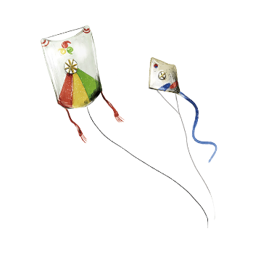




PHÒNG GIÁO DỤC VÀ ĐÀO TẠO QUẬN 12
TRƯỜNG TIỂU HỌC NGUYỄN THỊ MINH KHAI
Môn: Luyện từ và câu
Lớp 4
Mở rộng vốn từ: Tài năng
GV: Đường Thị Thanh Hảo

Slide 2
KHỞI ĐỘNG

Slide 3

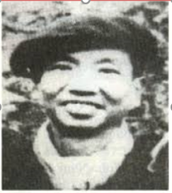
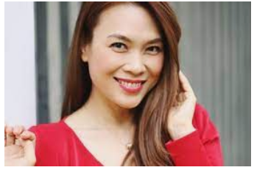
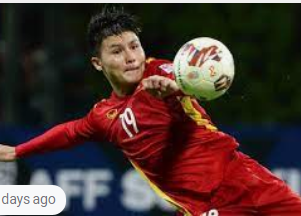
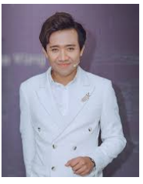
Trò chơi
Tìm người nổi tiếng
TÔ NGỌC VÂN
MỸ TÂM
QUANG HẢI
TRẤN THÀNH
Đá bóng
Diễn xuất
Hội họa
Ca hát

Slide 4

SGK/11
Luyện từ và câu
Mở rộng vốn từ: Tài năng
1. Phân loại các từ ngữ sau đây theo nghĩa của tiếng tài:
(tài giỏi, tài nguyên, tài nghệ, tài trợ,
tài ba, tài đức, tài sản, tài năng, tài hoa)
a)Tài có nghĩa là “có khả năng hơn người bình thường”.
M : tài hoa
b)Tài có nghĩa là “tiền của”.
M : tài nguyên

Slide 5
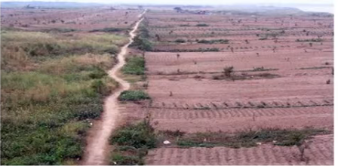
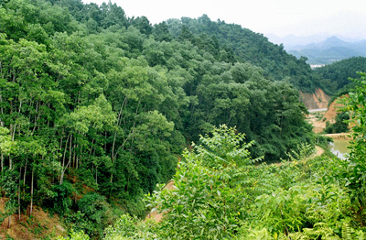
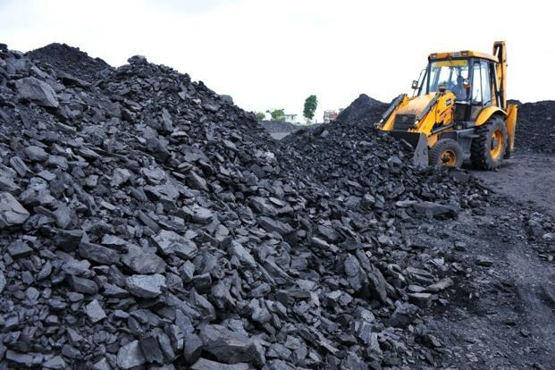
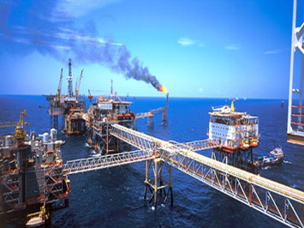
Tài nguyên là của cải vật chất có sẵn trong tự nhiên.

Slide 6
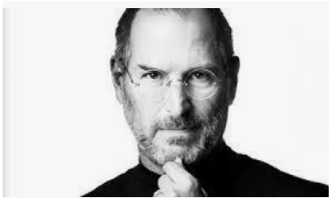
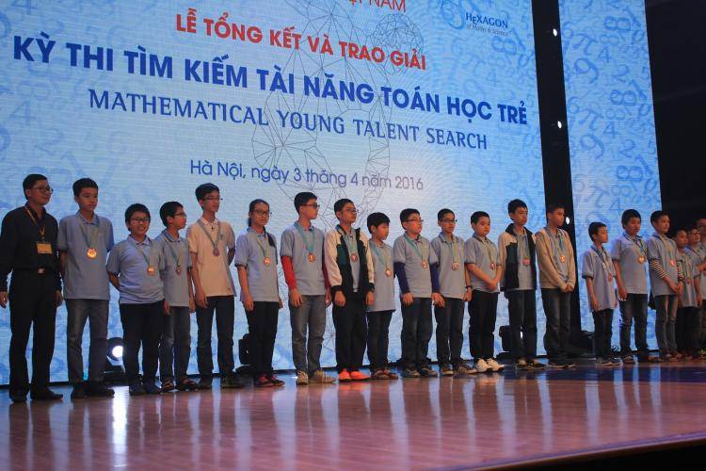
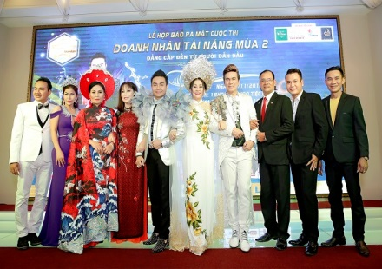
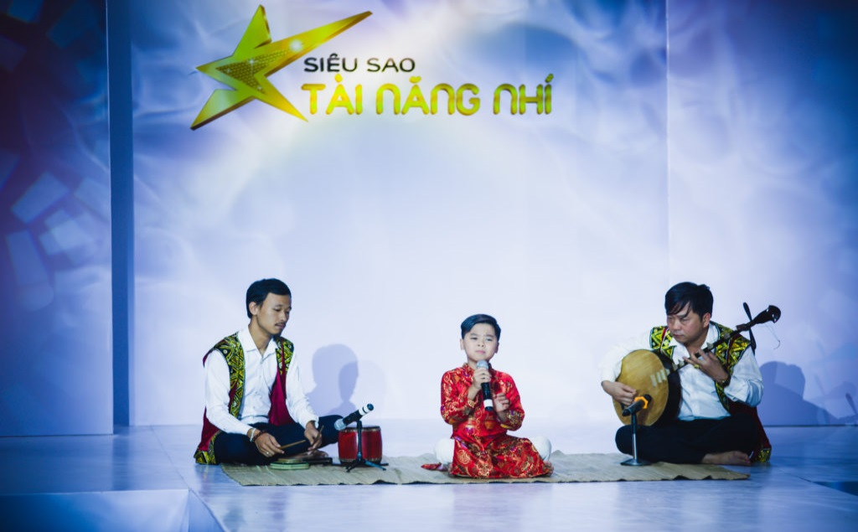
Tài năng là năng lực xuất sắc, có sáng tạo trong công việc.

Slide 7
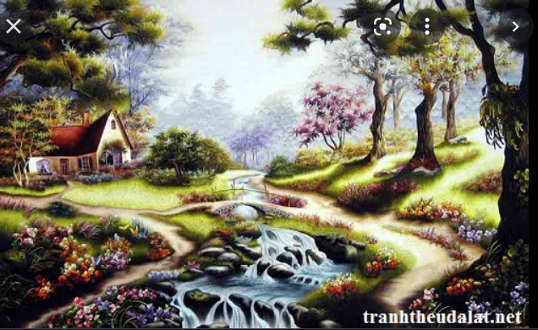
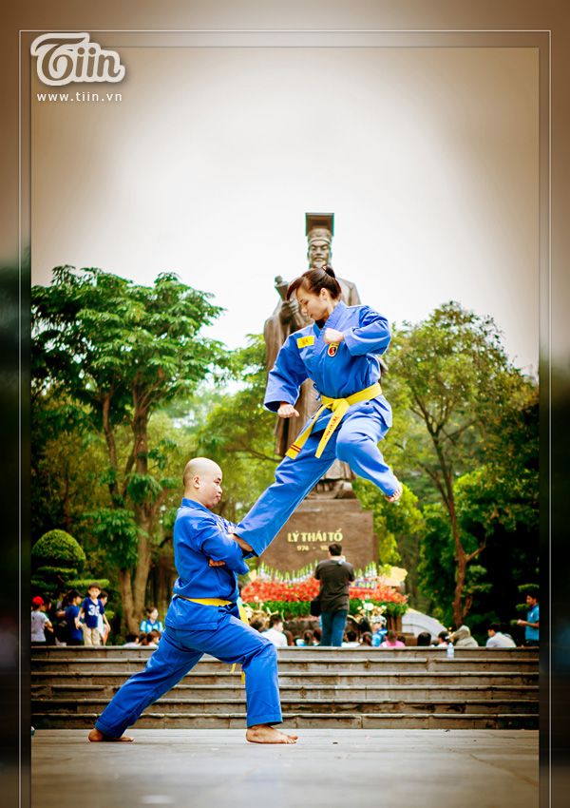
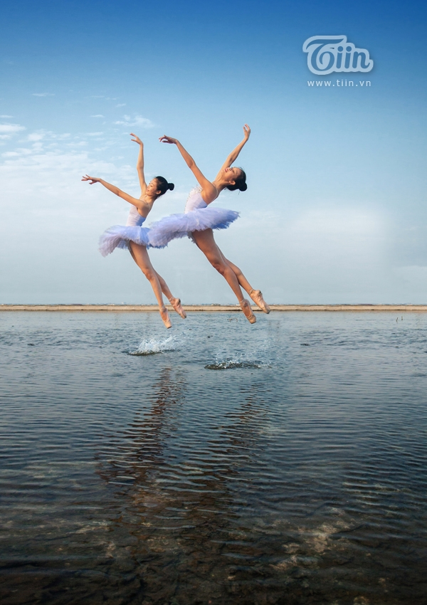
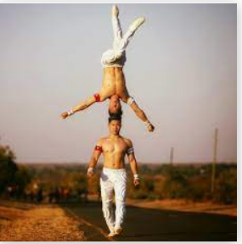
Tài nghệ là sự tài hoa trong nghệ thuật.

Slide 8
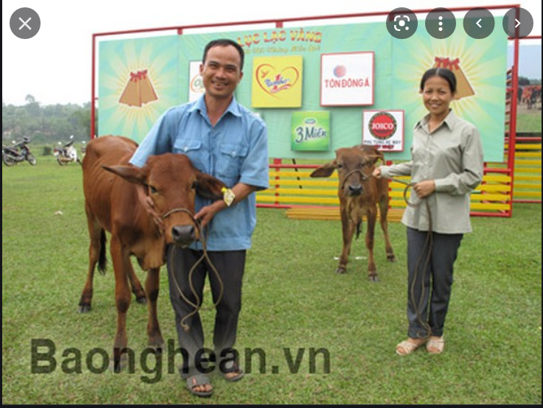
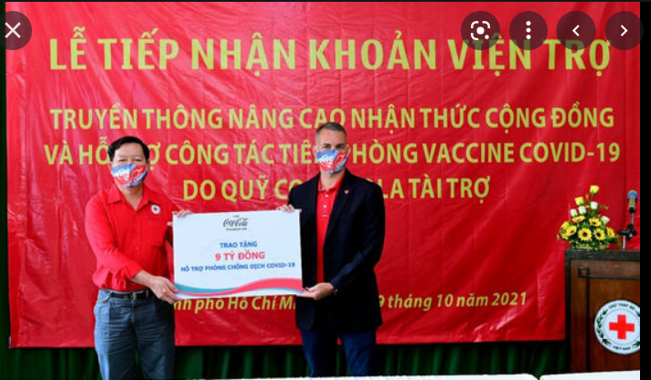
Tài trợ là giúp đỡ về tài chính.

Slide 9
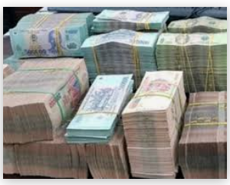
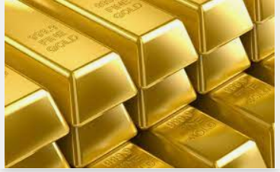
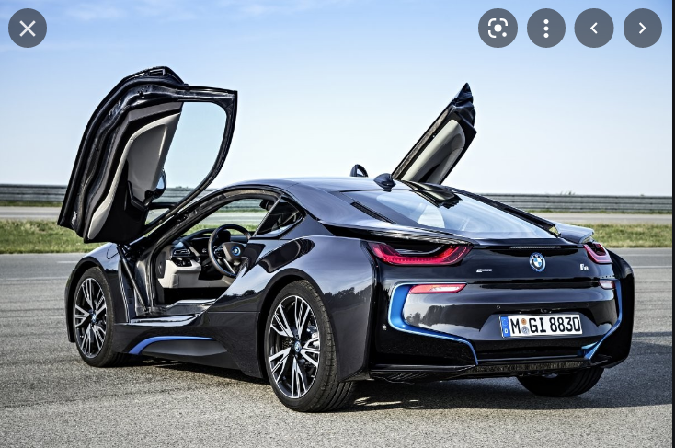
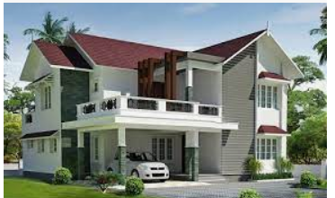
Tài sản là của cải nói chung.

Slide 10
Tài nguyên
Tài nghệ
Tài năng
Tài trợ
của cải vật chất có sẵn trong tự nhiên
sự tài hoa trong nghệ thuật
giúp đỡ về tài chính
năng lực xuất sắc,
có sáng tạo trong
công việc
Tài sản
Tài hoa
Tài đức
Tài giỏi
Tài ba
của cải
nói chung
rất có tài
tài năng
và đức độ
có tài về nghệ thuật, văn chương
có tài rất giỏi về mọi lĩnh vực

Slide 11

Trò chơi: Ong về tổ

Slide 12



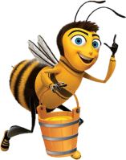




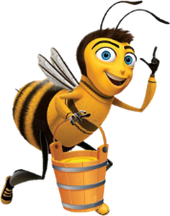


tài giỏi
tài hoa
tài đức
Tài có nghĩa là “có khả năng hơn người bình thường”
tài hoa
tài giỏi
tài nghệ
tài đức
tài nghệ
tài nguyên
tài ba
tài năng
Tài có nghĩa là “tiền của”
tài trợ
tài sản
tài ba
tài trợ
tài nguyên
tài sản
tài năng

Slide 13

SGK/11
Luyện từ và câu
Mở rộng vốn từ: Tài năng
2. Đặt câu với một trong các từ ở bài tập 1. (tài giỏi, tài nguyên, tài nghệ, tài trợ, tài ba, tài đức, tài sản, tài năng, tài hoa)
Bùi Xuân Phái là một họa sĩ tài hoa.

Slide 14
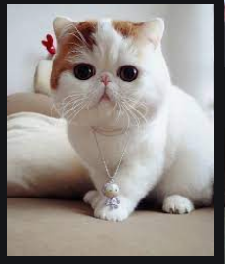
SGK/11
Luyện từ và câu
Mở rộng vốn từ: Tài năng
2. Đặt câu với một trong các từ ở bài tập 1. (tài giỏi, tài nguyên, tài nghệ, tài trợ, tài ba, tài đức, tài sản, tài năng, tài hoa)
Cô ấy là một kĩ sư tài năng.

Slide 15
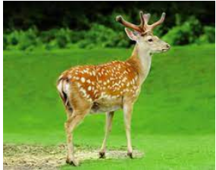
SGK/11
Luyện từ và câu
Mở rộng vốn từ: Tài năng
2. Đặt câu với một trong các từ ở bài tập 1. (tài giỏi, tài nguyên, tài nghệ, tài trợ, tài ba, tài đức, tài sản, tài năng, tài hoa)
Đoàn địa chất đang thăm dò tài nguyên ở vùng núi phía Bắc.

Slide 16
SGK/11
Luyện từ và câu
Mở rộng vốn từ: Tài năng
3. Tìm trong các câu tục ngữ dưới đây những câu ca ngợi tài trí của con người:
a) Người ta là hoa đất.
b) Chuông có đánh mới kêu
Đèn có khêu mới tỏ.
c) Nước lã mà vã nên hồ
Tay không mà nổi cơ đồ mới ngoan.

Slide 17
SGK/11
Luyện từ và câu
Mở rộng vốn từ: Tài năng
3. Tìm trong các tục ngữ dưới đây những câu ca ngợi tài trí của con người
Ca ngợi con người là tinh hoa, là thứ quí giá nhất của trái đất.
a) Người ta là hoa đất.
a) Người ta là hoa đất.
b) Chuông có đánh mới kêu Đèn có khêu mới tỏ.
Có tham gia hoạt động, làm việc mới bộc lộ khả năng của mình.
Ca ngợi những con người từ hai bàn tay trắng, nhờ có tài, có chí, có nghị lực đã làm nên việc lớn.
c) Nước lã mà vã nên hồ
Tay không mà nổi cơ đồ mới ngoan.
c) Nước lã mà vã nên hồ
Tay không mà nổi cơ đồ mới ngoan.

Slide 18

Chúc mừng các em đã hoàn thành tiết học

